Slide 1
Algorithmen und Datenstrukturen –
Eine systematische Einführung in die Programmierung
5 Algorithmen mit Gedächtnis
      5.1 Begriff und Grundkonzept
      5.2 Realisierungsformen

Slide 2
5.1 Begriff und Grundkonzept
Bisher haben wir Algorithmen der Form a = f(e) betrachtet, d.h.
  In Analogie zu Funktionen im mathematischen Sinn
  Ausgangsgrößen (Ergebnisse) hängen nur von Eingangsgrößen ab
  Frühere Aufrufe wirken nicht auf spätere Aufrufe
  Bei gleicher Eingabe liefert ein Algorithmus immer die gleiche Ausgabe
Algorithmus im mathematischen Sinn
    a: array[1:10] of int = (1, 1, 2, 3, 5, 8, 13, 21)
    SucheIndex(↓a ↓13 ↑index)
  … liefert immer index = 7, egal wie oft SucheIndex aufgerufen wird
© G. Pomberger, Institut für Wirtschaftsinformatik - Software Engineering,

Slide 3
Begriff und Grundkonzept
Beispiel: Fortlaufende Mittelwertberechnung
  Gesucht sein ein Algorithmus Mittelwert(↓wert: int ↑mittel: real) der Algorithmus soll fortlaufend mit Messwerten wert₁, wert₂, wert₃, wert₄, ... aufgerufen werden und bei jedem Aufruf soll der arithmetische Mittelwert aller bisherigen Meßwerte (Aufrufe) geliefert werden (mittel)
  Ergebnisse hängen von früheren Aufrufen ab
⇒ erfordert Algorithmus mit Gedächtnis
i | ↓werti | ↑mittel
1 | 2 | 2.0 | = 2 / 1
2 | 1 | 1.5 | = (2 + 1) / 2
3 | 3 | 2.0 | = (2 + 1 + 3) / 3
4 | 1 | 1.75 | = (2 + 1 + 3 + 1) / 4
5 | 3 | 2.0 | = (2 + 1 + 3 + 1 + 3) / 5
© G. Pomberger, Institut für Wirtschaftsinformatik - Software Engineering,

Slide 4
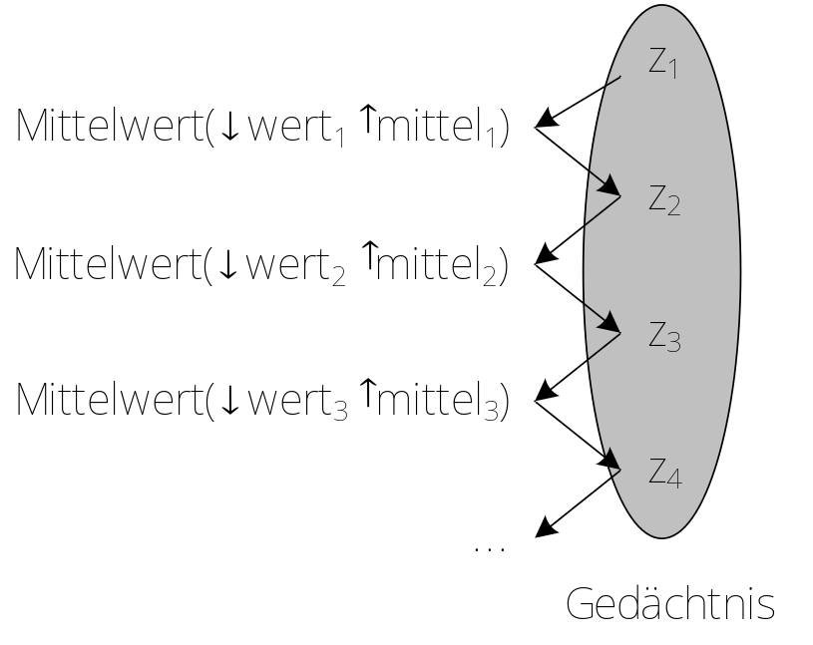
Algorithmus mit Gedächtnis
  Um Algorithmus mit Gedächtnis beschreiben zu können, benötigen wir zwei Funktionen, eine zur Ergebnisberechnung und eine zur Fortschreibung des inneren Zustandes (= Gedächtnis)
  Berechnung des Ergebnisses
  a =
  Berechnung des Folgezustands
  z_{i+1} =
  Zustand (das Gedächtnis) z ist „versteckte“ Eingangsgröße,
  d.h. scheint nicht in Schnittstelle auf
© G. Pomberger, Institut für Wirtschaftsinformatik - Software Engineering,

Slide 5
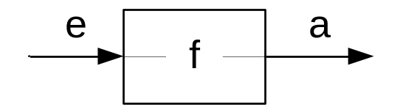
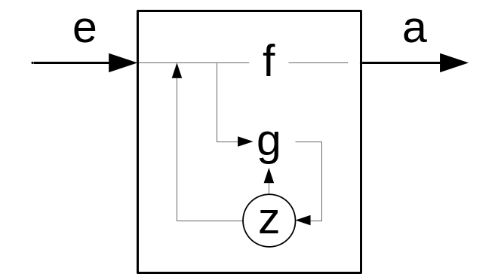
Automatengleichungen
  Einen Algorithmus mit Gedächtnis können wir mit Hilfe der
  Automatengleichungen aus der Automatentheorie beschreiben
  Für gewöhnliche Algorithmen gilt
  Für Algorithmen mit Gedächtnis gilt
a = f (e)
© G. Pomberger, Institut für Wirtschaftsinformatik - Software Engineering,

Slide 6
Anwendungsbeispiel Mittelwertberechnung
Beispiel Fortlaufende Mittelwertberechnung mit Zustands-
menge z = (summe, anzahl) und Eingangsobj. e = (wert)
  Mittelwert(↓wert: int ↑mittel: real)
  begin
  -- a = f(e,z_{n})
  -- z_{n+1}= g(e,z_{n})
  end Mittelwert
  oder einfacher
  Mittelwert(↓wert: int ↑mittel: real)
  begin
  anzahl := anzahl +1
  summe := summe + wert
  mittel := summe / anzahl
  end Mittelwert
Welche Werte haben anzahl und summe beim ersten Aufruf?
Wo und wie wird der Zustand definiert und initialisiert und damit das Gedächtnis realisiert?
© G. Pomberger, Institut für Wirtschaftsinformatik - Software Engineering,

Slide 7
5.2 Realisierungsformen von Algorithmen mit Gedächtnis
  Wie wird die Zustandsmenge (Gedächtnis) initialisiert (Anfangszustand)?
  Wie bleiben die aktuellen Werte der Zustandsmenge von Aufruf zu Aufruf erhalten?
  Die bisher eingeführten Konzepte für Datenobjekte reichen nicht aus:
    Mittelwert(↓wert: int ↑mittel: real)
    var summe, anzahl: int
    begin
    anzahl := anzahl + 1
    summe := summe + wert
    mittel := summe / anzahl
    end Mittelwert
  Undefinierte Werte für summe und anzahl beim ersten Aufruf
  Werte von summe und anzahl gehen nach Aufruf verloren
© G. Pomberger, Institut für Wirtschaftsinformatik - Software Engineering,

Slide 8
Ein neues Konzept: statische (persistente) Datenobjekte
Wir unterscheiden temporäre und statische Datenobjekte
  Temporäre Datenobjekte werden beim Aufruf eines Algorithmus angelegt, ihre Lebensdauer ist an die Lebensdauer des Algorithmus in dem sie definiert sind gebunden, d.h. sie existieren nach Beendigung der Algorithmenausführung nicht mehr
  Statische (persistente) Datenobjekte werden beim ersten Aufruf eines Algorithmus angelegt und mit einem Wert initialisiert, ihre Lebensdauer ist unbegrenzt, d.h. an die Lebensdauer des Algorithmen-Universums, in dem der Algorithmus sich befindet, gebunden
Zur Deklaration von statischen Variablen führen wir das Konstrukt static ein und deklarieren statische Variablen folgendermaßen:
static var x: int := 0
neben dem Attribut static enthält die Deklaration den Initialisierungswert
© G. Pomberger, Institut für Wirtschaftsinformatik - Software Engineering,

Slide 9
Beispiel zur Illustration der Verwendung von statischen Variablen
    F(↓a: int)
    static var b: int := 0
    begin
    b := b + a
    end F
Wirkung
  Variable statsiche b wird angelegt, wenn der Algorithmus zum ersten mal aufgerufen wird
  Variable b wird dann genau einmal initialisiert
  Variable b ist (logisch) lokal, wie jede andere Variable, d.h. ihr Gültigkeitsbereich/Sichtbarkeitsbereich ist auf F() beschränkt
  Wert von b bleibt von Aufruf zu Aufruf erhalten, d.h. die Lebensdauer von b ist unbegrenzt (b ist innerhalb des Algorithmen-Universums persistent)
© G. Pomberger, Institut für Wirtschaftsinformatik - Software Engineering,

Slide 10
Realisierung mit statischen Variablen und interner Initialisierung
    Mittelwert(↓wert: int ↑mittel: real)
    static var summe: int := 0
    anzahl: int := 0
    begin
    anzahl := anzahl + 1
    summe := summe + wert
    mittel := summe / anzahl
    end Mittelwert
  Zustandsvariablen sind nur innerhalb von Algorithmus sichtbar
  Zustandsvariablen können genau einmal initialisiert werden
  Zustandsvariable behalten ihren Wert von Aufruf zu Aufruf
  Nicht in jeder Programmiersprache möglich (C/C++: ja, Pascal: nein)
© G. Pomberger, Institut für Wirtschaftsinformatik - Software Engineering,

Slide 11
Realisierung mit globalen Variablen mit externer Initialisierung
  Globale Zustandsvariablen sind auch außerhalb des Algorithmus jedem anderen Algorithmus im entsprechenden Universum bekannt und werden extern initialisiert
    Mittelwert(↓wert: int ↑mittel: real)
    global var anzahl, summe: int
    begin
    anzahl := anzahl + 1
    summe := summe + wert
    mittel := summe / anzahl
    end Mittelwert
  Erlaubt (externe) Neuinitialisierung zur Laufzeit
Gedächtnis kann von anderen Algorithmen verändert/zerstört werden, weil global!
© G. Pomberger, Institut für Wirtschaftsinformatik - Software Engineering,

Slide 12
Realisierung mit globalen Variablen mit interner Initialisierung
  Globale Zustandsvariablen werden durch speziellen Parameterwert
  (z.B. wert < 0) initialisiert
    Mittelwert(↓wert: int ↑mittel: real)
    global var anzahl, summe: int
    begin
    if wert < 0 then -- Initialisierung
    anzahl := 0
    summe := 0
    else -- Algorithmus
    anzahl := anzahl + 1
    summe := summe + wert
    mittel := summe / anzahl
    end
    end Mittelwert
  Initialisierung ist Teil des Algorithmus
Gedächtnis kann von anderen Algorithmen verändert/zerstört werden, weil global!
© G. Pomberger, Institut für Wirtschaftsinformatik - Software Engineering,

Slide 13
Realisierung mittels (Übergangs-)Parameter
  Zustandsvariablen werden als Parameter übergeben
    Mittelwert(↓wert: int ↑mittel: real
    ↑↓anzahl: int ↑↓summe: int)
    begin
    anzahl := anzahl + 1
    summe := summe + wert
    mittel := summe / anzahl
    end Mittelwert
  Der Algorithmus selbst hat kein „Gedächtnis“, das Gedächtnis wird durch die Umgebung (den Rufer oder dessen Rufer …. ) realisiert
  Zustandsvariablen müssen extern initialisiert werden
  Rufer muss Zustandsvariablen explizit übergeben
  Verschiedene Sätze von Zustandsvariablen möglich
© G. Pomberger, Institut für Wirtschaftsinformatik - Software Engineering,

Slide 14
Realisierung in Form von Modulen
  Wir benötigen dazu ein neues Konzept und Konstrukt, die sogenannten Module
Definition:
Ein Modul ist eine Sammlung von Algorithmen und Datenobjekten zur Bearbeitung einer in sich abgeschlossenen Aufgabe. Die Verwendung eines Moduls (d.h. seine Integration in ein Programmsystem) darf keine Kenntnis seines inneren Aufbaues und der konkreten Realisierung der in ihm gekapselten Algorithmen und Datenobjekte erfordern und seine Korrektheit muss ohne Kenntnis seiner Einbettung in ein bestimmtes Programmsystem nachprüfbar sein.
  Module werden deshalb auch Datenkapseln“genannt und die Technik ihrer Verwendung information hiding
  Modulkonzept und Information-Hiding-Prinzip gehen auf D. L. Parnas und N. Wirth zurück
  Wir unterscheiden (wegen des Information-Hiding-Prinzips) zwischen der Modul-Schnittstelle und der Modul-Implementierung
© G. Pomberger, Institut für Wirtschaftsinformatik - Software Engineering,

Slide 15
Beispiel: Mittelwertberechnung realsiert mittels Modulkonzept
  interface of MittelwertBerechnung -- für Rufer sichtbar
  Init(↓w: int ↓a: int)
  Mittelwert(↓wert: int ↑mittel: real)
  end MittelwertBerechnung
  implementation of MittelwertBerechnung -- für Rufer unsichtbar
  var summe, anzahl: int -- Gedächtnis, Zustandsmenge
  Init(↓w: int ↓a: int) -- für individuelle Initialisierung
  begin
  anzahl := a
  summe := w
  end Init
© G. Pomberger, Institut für Wirtschaftsinformatik - Software Engineering,

Slide 16
  Mittelwert(↓wert: int ↑mittel: real) -- Mittelwertberechnung
  begin
  anzahl := anzahl + 1
  summe := summe + wert
  mittel := summe / anzahl
  end Mittelwert
  begin -- Modulrumpf mit Standard-Initialisierung
  anzahl := 0
  summe := 0
  end Mittelwertberechnung
  Beliebige Initialisierung des Gedächtnisses zur Laufzeit ist möglich
  Die im Modul gekapselten Datenobjekte verhalten sich wie statische Variable, sie werden beim „Laden des Moduls“ angelegt, entsprechend den Anweisungen im Modulrumpf initialisiert, ihre Lebensdauer ist identisch mit der des Moduls und ihre Sichtbarkeit erstreckt sich auf alle Algorithmen der Modul-Implementierung
© G. Pomberger, Institut für Wirtschaftsinformatik - Software Engineering,

Slide 17
Modul-Verwendung
  Module werden nicht (wie Algorithmen) aufgerufen, sie werden vor der Ausführung eines Programmsystems „geladen“
  Auf die Datenobjekte eines Moduls kann nicht direkt zugegriffen werden können; sie können nur über die im Interface angegebenen Algorithmen (auch Zugriffsprozeduren genannt) manipuliert werden
  Ein Algorithmus oder Modul kann ein Modul als Ganzes oder einzelne Algorithmen, die über das Interface zur Verfügung gestellt werden importieren und dann benutzen
    . . . .
    from MittelwertBerechnung import Init, Mittelwert
    Init(↓0 ↓0)
    Mittelwert(↓10 ↑mittel) -- mittel = 10.0
    Mittelwert(↓ 6 ↑mittel) -- mittel = 8.0
    Init(↓1↓1)
    Mittelwert(↓ 3 ↑mittel) -- mittel = 2.0
    Mittelwert(↓ 7 ↑mittel) -- mittel = 3.6666666666667
© G. Pomberger, Institut für Wirtschaftsinformatik - Software Engineering,

Slide 18
Vorteile der Verwendung von Modulen (Datenkapseln)
  Sicherheit
  Die Klienten-Algorithmen können die (gekapselten) Datenobjekte nicht mißbräuchlich verwenden
  Änderungsfreundlichkeit
  Da die konkrete Realisierung der gekapselten Datenobjekte (des Gedächtnisses) den Klienten-Algorithmen verborgen ist, kann sie geändert werden, ohne dass davon die Klienten-Algorithmen betroffen sind (sofern die Schnittstellen der Zugriffsprozeduren nicht verändert werden)
© G. Pomberger, Institut für Wirtschaftsinformatik - Software Engineering,

